Slide 1
타마코키
페로페로 조
김민겸-김태균-송병현

Slide 2
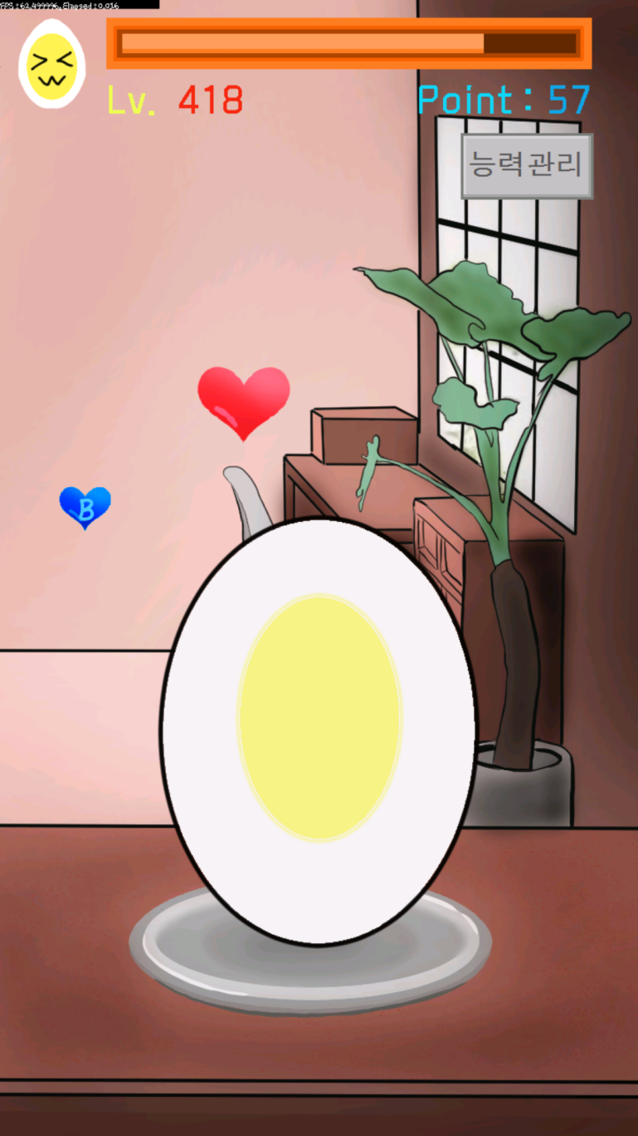
옆의 계란(타마) 를 키우는 간단한 게임. 계란을 터치하면 관심도가 올라가며, 관심도가 일정량 이상 되었을 경우 레벨이 올라가며, 일정 포인트를 획득. * 터치 시에도 가끔 획득

Slide 3
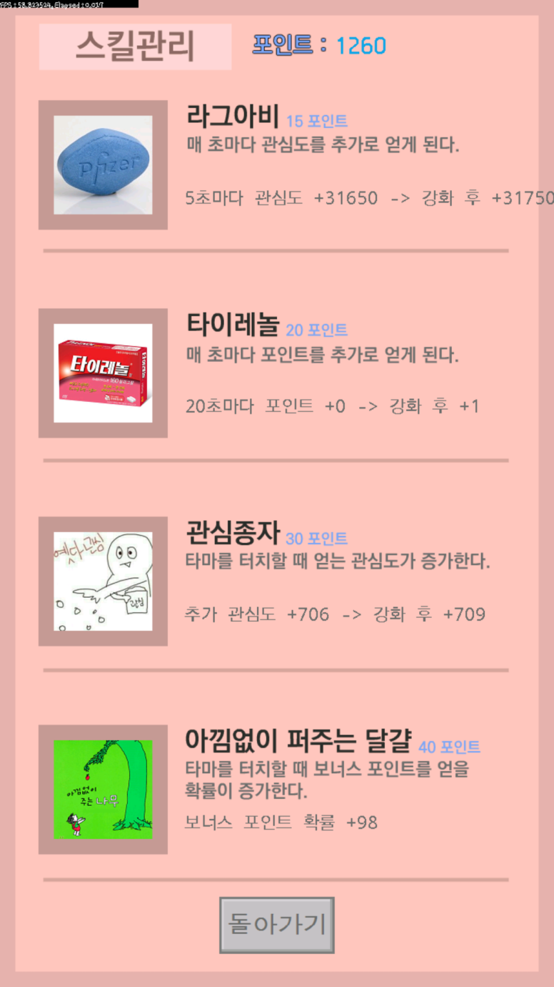
포인트는 스킬 강화에 사용 가능. 각각 스킬이 요구하는 포인트를 소모하여 스킬 강화 가능.

Slide 4
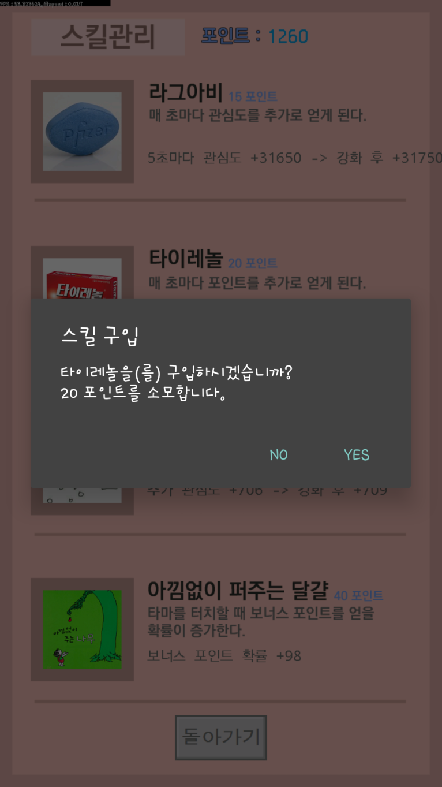
요로코롬

Slide 5
와 끝났다

